Slide 1
الإصابات الشائعة في الملاعب
إصابات الطرف العلوي

Slide 2
خلع مفصل الكتف
الخلع الامامي
سبب مباشر :- وهو الوقوع على الكتف نفسه أو الضرب على الكتف بحيث يكون اتجاه الضرب من الخلف للأمام .
سبب غير مباشر:- وهو الوقوع أو الشد على راحة اليد والذراع مفرودة وخلف الجسم.

Slide 3
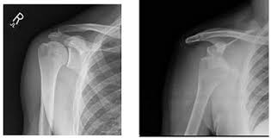
العلامات والاعراض
ألم شديد مكان الخلع نتيجة لتمزق الأربطة والأنسجة المحيطة بالمفصل .
نزيف داخلي وانسكاب دموي وفي المحفظة الزلالية مما يؤدي إلى الورم .
عدم قدرة المصاب على وضع كف يد الكتف المصابة على الكتف الآخر وقد يؤدي ال الضغط على الضفيرة العضدية.
تشوه المفصل ومظاهر هذا التشوه هو خروج رأس عظم العضد من مكانه الطبيعي في المفصل واستقراره أمام الصدر من الجهة الوحشية اسفل النتوء الغرابي من عظم لوح الكتف.
عدم القدرة على ضم الذراعين للجسم
اختفاء الانحناء الطبيعي للكتف

Slide 5
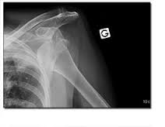
الخلع السفلي
يأتي بالدرجة الثانية من حيث الشيوع وهو قليل الحدوث
يؤدي الى مزيد من الألم والمضاعفات مما هو في الامامي
الأسباب :ابعاد الذراع بصورة اكبر من تحمل المفصل
الاعراض والعلامات: وجود رأس العظم تحت الحفرة الحقية للوح الكتف
تمزق المحفظة
انقطاع أوتار العضلات
نزف وتورم

Slide 6
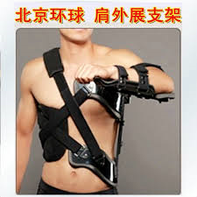
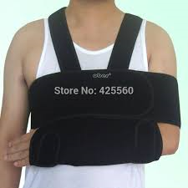
العلاج
الربط
التبريد
نقل للمستشفى
ارجاع العظم
التثبيت
العلاج الطبيعي

Slide 7
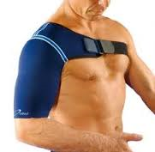
الخلع المتكرر
نتيجة الإصابات السابقة وعدم الوصول الى مرحلة الشاء التام
ضعف العضلات المحيطة بالمفصل وعدم تنميتها وتقويتها
وتمطي اربطة المفصل نتيجة التكرار بالخلع
العلاج: يمكن في هذه الحالة نحتاج الى تداخل جراحي
تقوية المفصل بواسطة اربطة خاصة بالمفصل

Slide 8
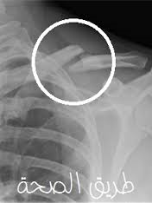
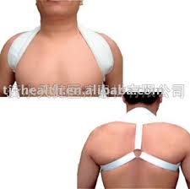
كسر عظم الترقوة
يحدث الكسر غالبا في منتصف العظم
نتيجة شدة خارجية بالضرب المباشر
السقوط والذراعين ممدودة للأمام
الاعراض والعلامات: انخفاض مكان الإصابة
حصول تشوه وانتفاخ
ميلان الرأس الى جهة الكسر
العلاج:RICE
النقل للمستشفى
الربط عل شكل رقم 8 وتثبيت الكتف

Slide 10
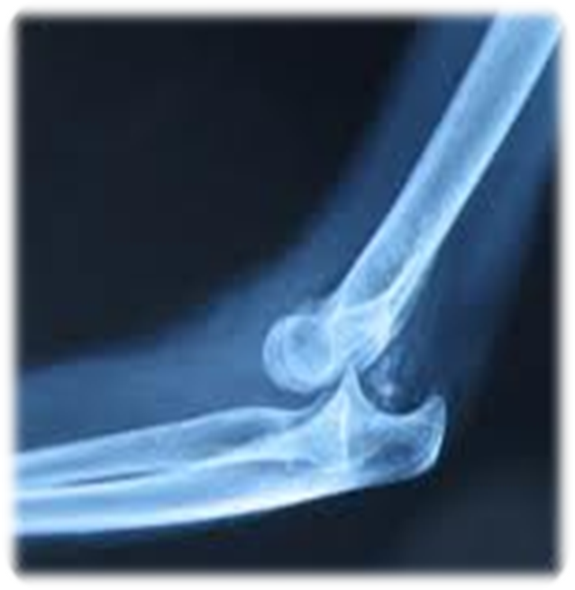
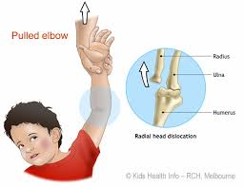
خلع مفصل المرفق
الأسباب: السقوط والذراع ممدودة وبعيدة عن الجسم
دوران الساعد والمرفق في حالة الثني
سحب الذراع
الاعراض والعلامات
الم وتورم وتشوه نتيجة تمزق الاربطة والعضلات المحيطة
بروز العظم للخلف
العلاج:RICE
النقل للمستشفى
ارجاع العظم مع التثبيت
العلاج الطبيعي

Slide 11
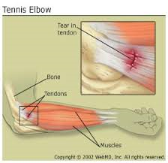
إصابة مفصل التنس
الأسباب: أداء الحركات المتكررة بالتناوب لعضلات الساعد كما في لعبة التنس عند أداء الضربة الامامية
بسط عضلات الساعد مصاحبة لحركات دورانية
يؤدي الى تمزق اتصال العضلات للقمة الوحشية للعضد
الاعراض والعلامات
الم وخصوصا عند الضغط على اعلى المرفق
يمتد الألم الى اسفل الذراع
تورم بسيط
العلاج RICE
استخدام الموجات فوق الصوتية

Slide 12
إصابة مفصل الغولف

